Slide 1
Future Software Engineers - FSE K04
Linked List
Pham Ngoc Lam, 2022.

Slide 2
Contents
[FSE] Linked List
Linked List là gì?
Các loại linked list thường gặp
Livecoding: Examples
Homework

Slide 3
1. Linked List là gì?

Slide 4
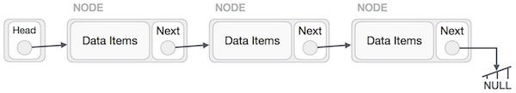
1.1. Khái niệm
[FSE] Linked List
- Linked List (Danh sách liên kết) là 1 tập hợp tuyến tính các phần tử dữ liệu mà thứ tự của chúng không đưa ra bởi vị trí vật lí của chúng trong bộ nhớ.
- Thời gian truy cập các phần tử thứ n là O(n).

Slide 5
2. Các loại linked list thường gặp

Slide 6
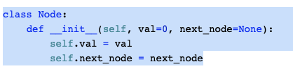
2.1.1 Singly Linked List?
[FSE] Linked List
Chỉ duyệt các phần tử theo chiều về trước (từ trái qua phải như dưới hình).
Các node chỉ có 1 đường để đi đến node kế tiếp, không thể quay về.
Time complexity cho truy cập / xoá / chèn 1 node thứ k : O(k)

Slide 7
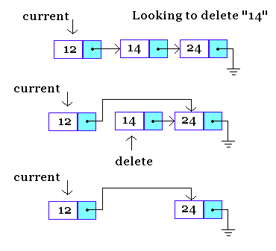
2.1.2 Các thao tác thường gặp.
[FSE] Linked List
Deletion

Slide 8
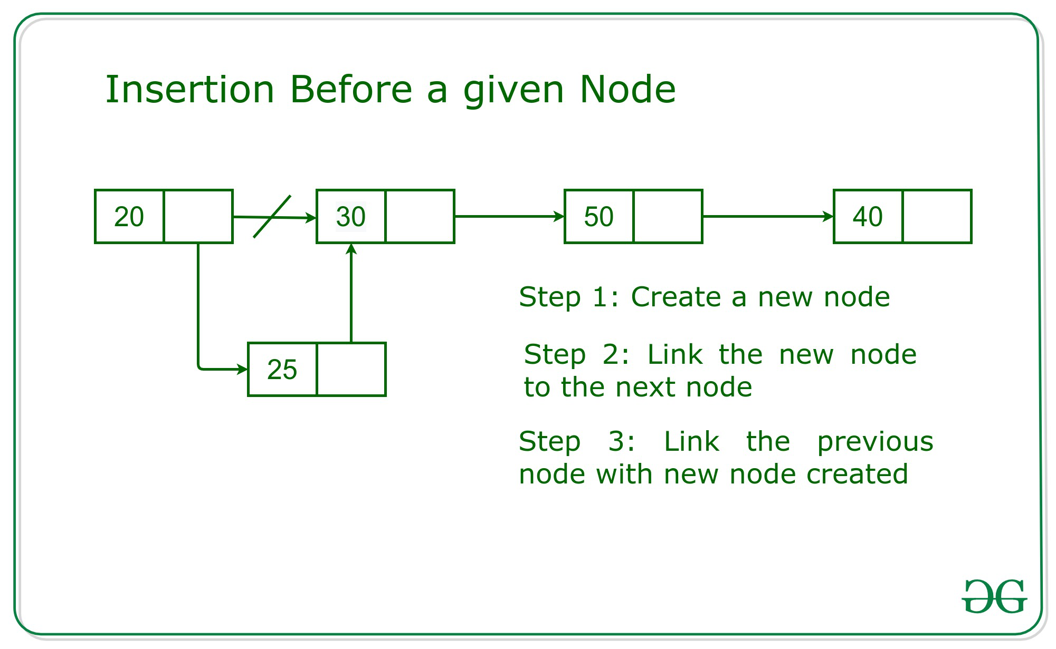
2.1.2 Các thao tác thường gặp.
[FSE] Linked List
Insertion

Slide 9
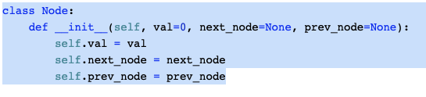
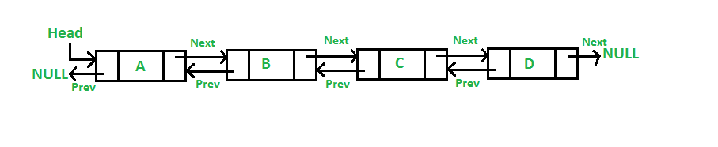
2.2. Doubly Linked List
[FSE] Linked List
Các node có thể duyệt theo 2 chiêù
Time complexity khi truy cập/ xoá /chèn phần tử thứ k bắt đầu từ head node là O(k) - tuyến tính (Tương tự với singly linked list)
Ứng dụng: cài LRU cache.

Slide 10
3. Live Coding

Slide 11
3.1. Example
[FSE] Linked List
https://leetcode.com/problems/reverse-linked-list/
https://leetcode.com/problems/merge-two-sorted-lists/
https://leetcode.com/problems/linked-list-cycle/
https://leetcode.com/problems/happy-number/
Code mẫu: https://pastebin.pl/view/0e5358dc

Slide 12
4. Homework

Slide 13
4.1. Homework
[FSE] Linked List
https://leetcode.com/problems/linked-list-cycle-ii
https://leetcode.com/problems/remove-duplicates-from-sorted-list/
https://leetcode.com/problems/palindrome-linked-list/
optional: https://leetcode.com/problems/merge-k-sorted-lists/
Link nộp bài: https://classroom.github.com/a/xKmsFVl8
Code mẫu:

